Slide 1

乙醇偶合制备 C4 烯烃相关问题
XX科技有限公司

Slide 2
https://www.ypppt.com/
问题定义
特征工程
问题1.1-共线性分析
问题1.2-模型改进
问题2-多元线性回归
问题3-随机森林算法
问题3-模型对比
问题3-蒙特卡洛模拟
问题3-结果
问题4-正交实验，扰动产生新解

Slide 3
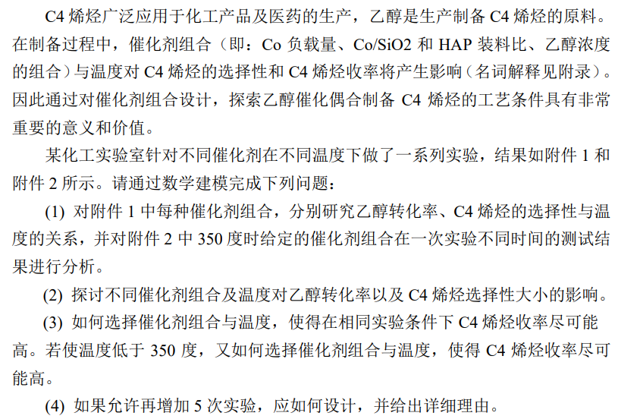
问题定义
问题定义：

Slide 4
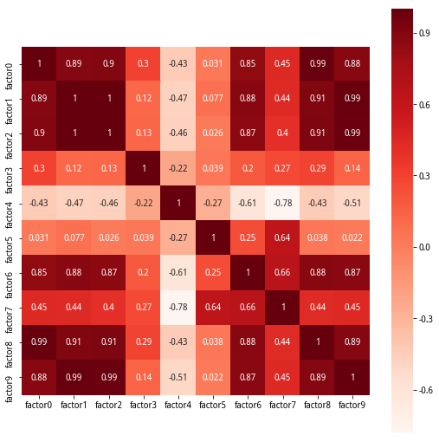
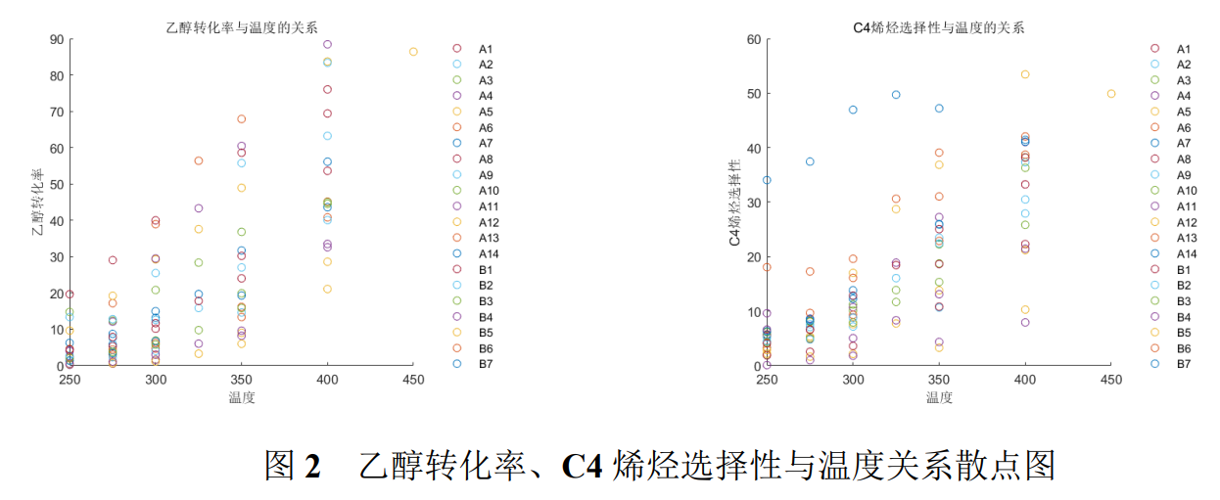
特征工程
特征工程：
对数据进行初步建模，观察变量之间的相关性，非常重要！！！
通过特征工程制图可以对数据有初步的了解
不同变量相关性矩阵
乙醇转化率、C4烯烃选择性于温度之间关系

Slide 5
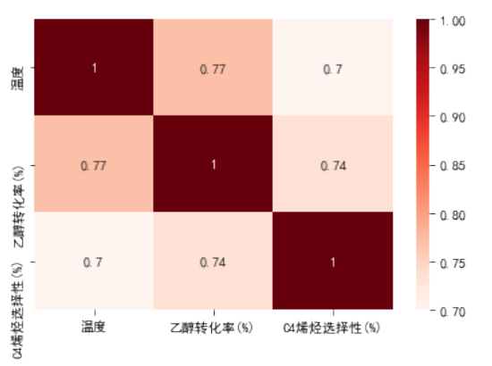
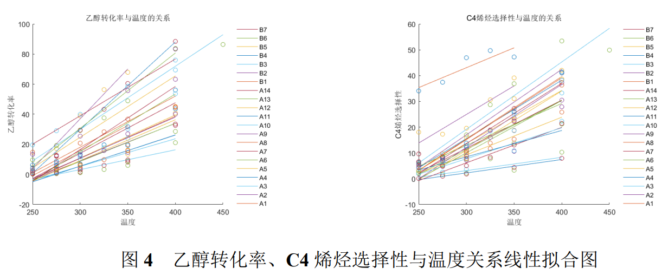
问题1.1-共线性分析
研究乙醇转化率、C4烯烃的选择性与温度的关系：
线性关系（一次函数关系）
指数关系
二次函数关系
由相关系数矩阵可知：变量之间存在较大的线性相关性。
详细代码见fits_C4.mlx与fits_ethanol.mlx

Slide 6
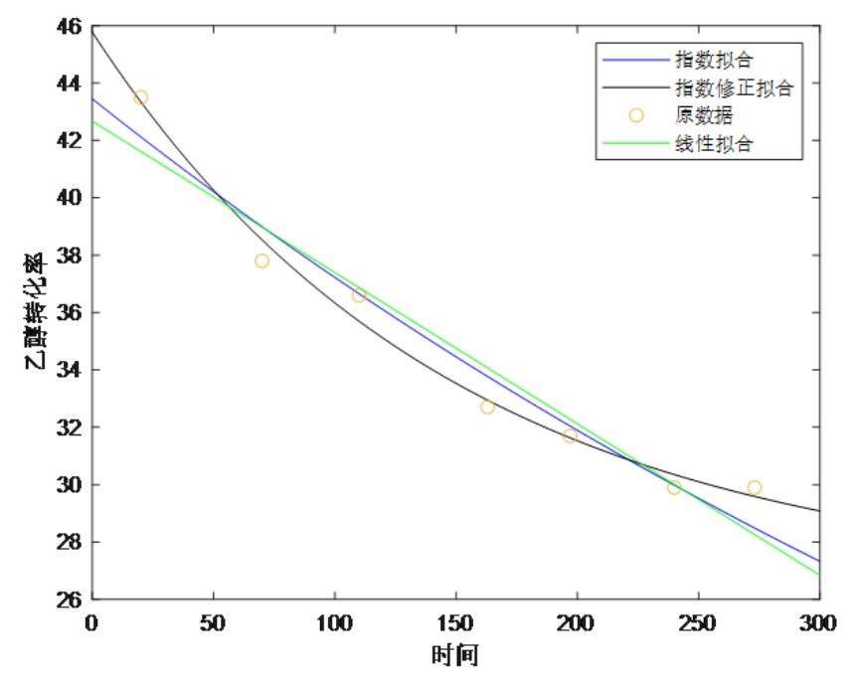
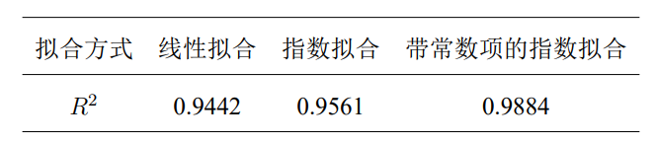
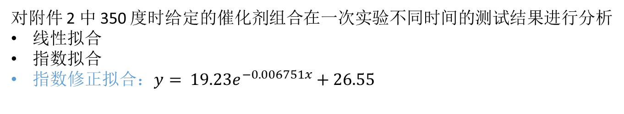
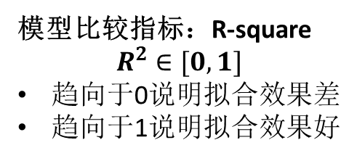
问题1.2-模型改进
对附件 2 中 350 度时给定的催化剂组合在一次实验不同时间的测试结果进行分析
线性拟合
指数拟合
指数修正拟合：$y= 19.23e^{−0.006751x}+26.55$
模型比较指标：R-square
$$R^{2}∈[0,1]$$
趋向于0说明拟合效果差
趋向于1说明拟合效果好
详细代码见problem_1_2.mlx

Slide 7
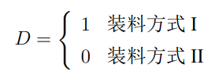

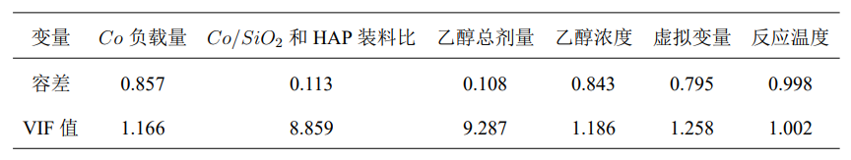
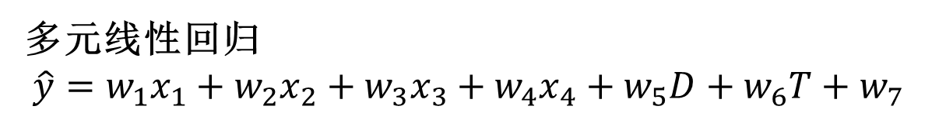

问题2-多元线性回归
探讨不同催化剂组合及温度对乙醇转化率以及 C4 烯烃选择性大小的影响。
多元线性回归
$$\hat{y}=w_{1}x_{1}+w_{2}x_{2}+w_{3}x_{3}+w_{4}x_{4}+w_{5}D+w_{6}T+w_{7}$$
其中$x_{1}$为 Co 负载量，$x_{2}$为$Co/SiO_{2}$和HAP装料比，$x_{3}$为乙醇总剂量，$x_{4}$为乙 醇浓度，$D为零一变量，T$为反应温度。
$$目标函数：\min{f\left(w\right)=∑{\left(y_{i}−{\hat{y}}_{i}\right)}^{2}}$$
当实验选择装料方式 $I$ 时， 虚拟变量 D = 1
当实验选择装料方式$II$时， 虚拟变量 D = 0
共线性检验
由特征工程可知，自变量之间可能存在共线性关系，即一个自变量的变化可能造成其它自变量发生变化，因此通过多元线性回归模型求得的参数不一定可信。 据此，我们先通过计算 VIF 值来检验变量之间是否存在共线性关系
多元线性回归
岭回归
(141条消息) 多重共线性VIF_Lemon_ZL的博客-CSDN博客_vif值判断多重共线性

Slide 8
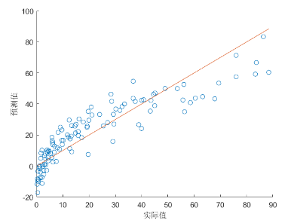
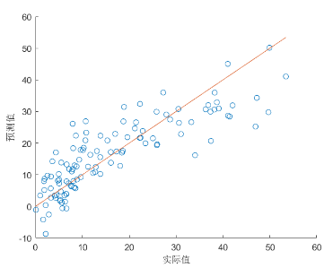
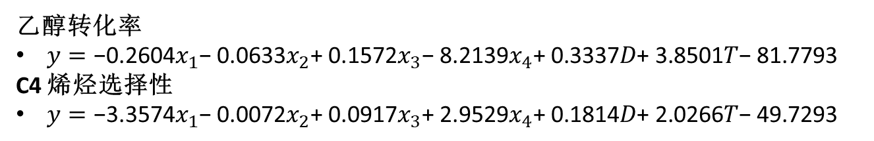
问题2-多元线性回归
乙醇转化率
$y=\text{−}\text{0.2604}x_{1}\text{− }\text{0.0633}x_{2}\text{+ 0.1572}x_{3}\text{− }\text{8.2139}x_{4}\text{+ 0.3337}D\text{+ 3.8501}T\text{− }\text{81.7793}$
C4 烯烃选择性
$y=\text{−}\text{3.3574}x_{1}\text{− }\text{0.0072}x_{2}\text{+ 0.0917}x_{3}\text{+ 2.9529}x_{4}\text{+ 0.1814}D\text{+ 2.0266}T\text{− }\text{49.7293}$
详细代码见muti_regression.mlx

Slide 9
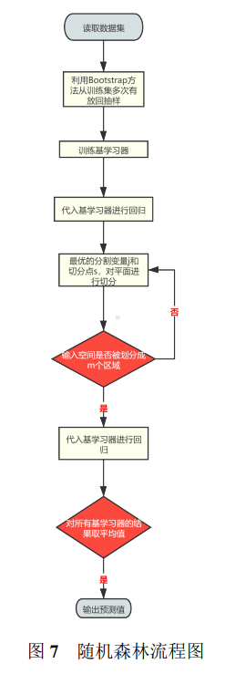
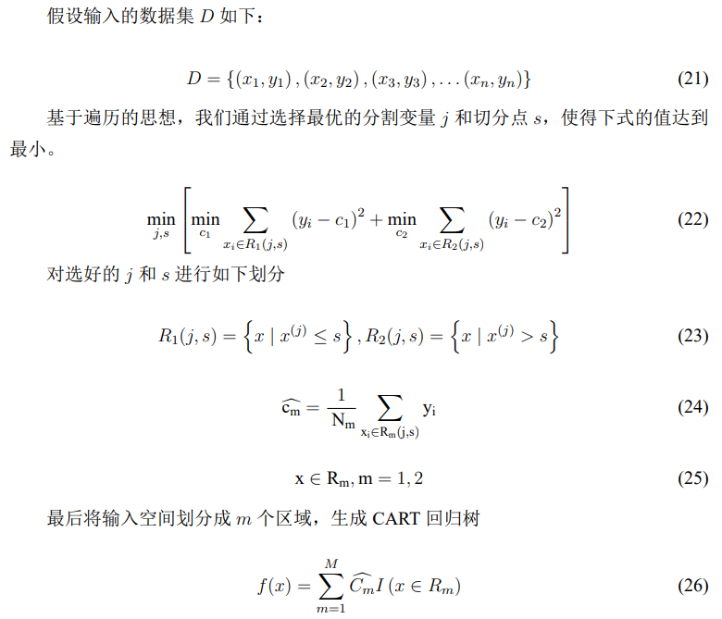
问题3-随机森林算法
多元线性回归、岭回归
鲁棒性差
随机森林
随机森林一般采用CART决策树作为基学习器
不同于只能处理分类问题而不能 处理回归问题的ID3和C4.5决策树
CART树是一种分类回归树算法，它既可以用于分类又可以用于回归，而基于我们的模型我们构建对应的CART回归树
详细代码见
random_forest.mlx
Monte_Carlo_simulation.mlx

Slide 10
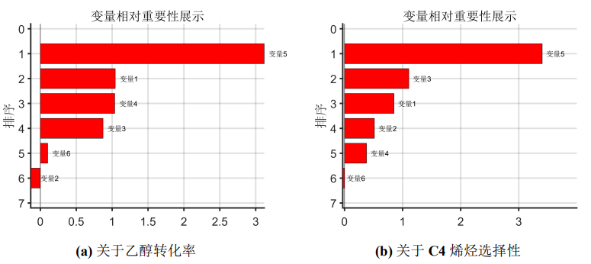
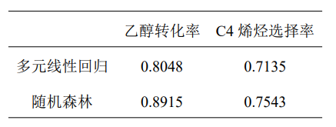
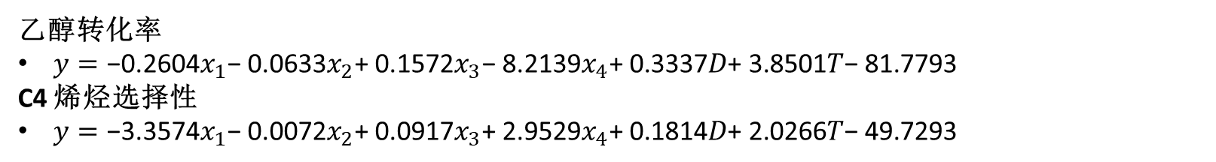

问题3-模型对比
探讨不同催化剂组合及温度对乙醇转化率以及 C4 烯烃选择性大小的影响。
$$R^{2}统计量$$
影响大小：
随机森林：特征重要性
多元线性回归：系数大小
从结果上看，我们认为使用随机森林算法是合理的
乙醇转化率
$y=\text{−}\text{0.2604}x_{1}\text{− }\text{0.0633}x_{2}\text{+ 0.1572}x_{3}\text{− }\text{8.2139}x_{4}\text{+ 0.3337}D\text{+ 3.8501}T\text{− }\text{81.7793}$
C4 烯烃选择性
$y=\text{−}\text{3.3574}x_{1}\text{− }\text{0.0072}x_{2}\text{+ 0.0917}x_{3}\text{+ 2.9529}x_{4}\text{+ 0.1814}D\text{+ 2.0266}T\text{− }\text{49.7293}$

Slide 11
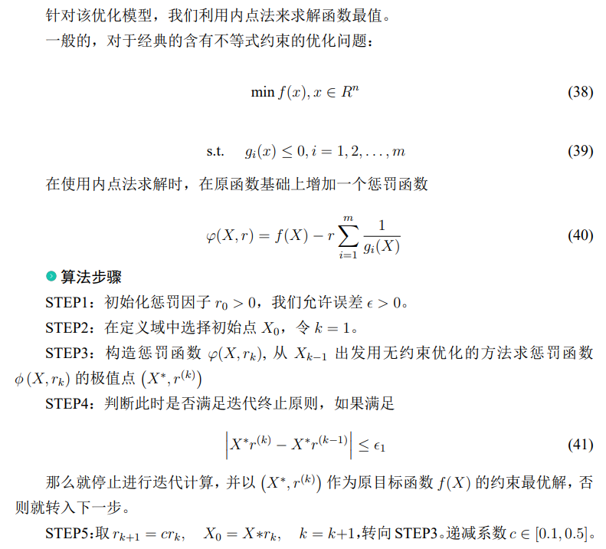
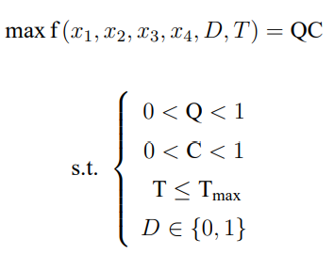
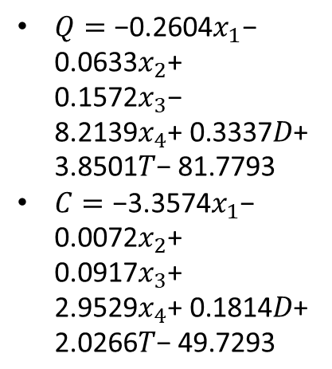
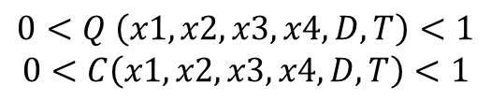
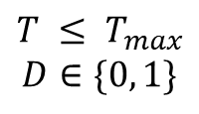

问题3-模型对比
如何选择催化剂组合与温度，使得在相同实验条件下C4 烯烃收率尽可能高。若使温度低于350度（温度过高催化剂失活），又如何选择催化剂组合与温度，使得C4烯烃收率尽可 能高。
$$max⁡f(x1, x2, x3, x4, D, T) = QC$$
$$0<Q \left(x1, x2, x3, x4, D, T\right)<1$$
$$0<C\left(x1, x2, x3, x4, D, T\right)<1$$
$Q=\text{−}\text{0.2604}x_{1}\text{− }\text{0.0633}x_{2}\text{+ 0.1572}x_{3}\text{− }\text{8.2139}x_{4}\text{+ 0.3337}D\text{+ 3.8501}T\text{− }\text{81.7793}$
$C=\text{−}\text{3.3574}x_{1}\text{− }\text{0.0072}x_{2}\text{+ 0.0917}x_{3}\text{+ 2.9529}x_{4}\text{+ 0.1814}D\text{+ 2.0266}T\text{− }\text{49.7293}$
原理一定要讲
$$T ≤ T_{max}$$
$$D∈\{0, 1\}$$
详细代码见search.m

Slide 12
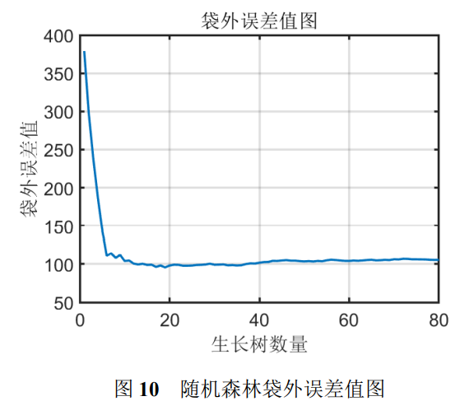
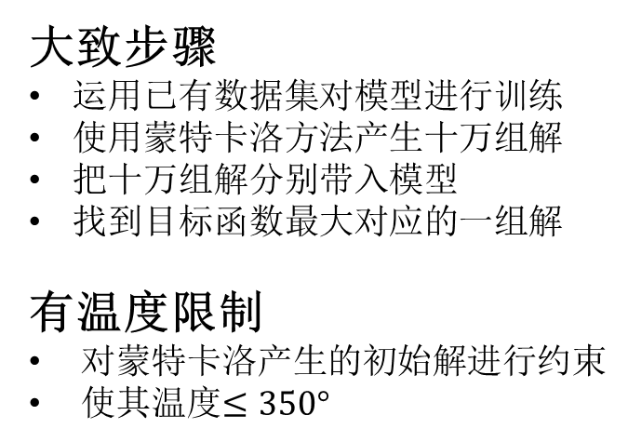
问题3-蒙特卡洛模拟
大致步骤
运用已有数据集对模型进行训练
使用蒙特卡洛方法产生十万组解
把十万组解分别带入模型
找到目标函数最大对应的一组解
有温度限制
对蒙特卡洛产生的初始解进行约束
使其温度$≤350°$

Slide 13
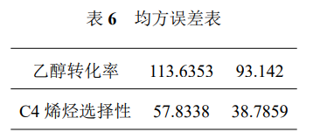
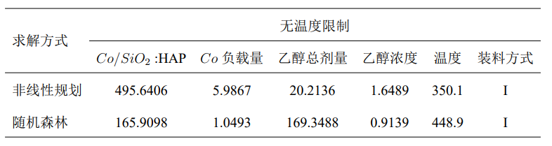
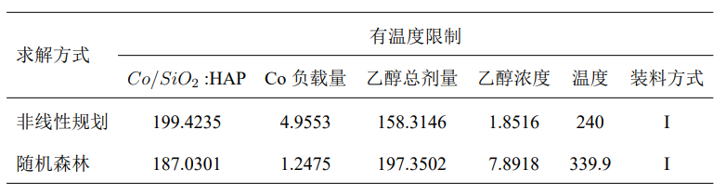


问题3-结果
模型对比！！！
$$R^{2}统计量$$
$均方$误差
结果展示

Slide 14
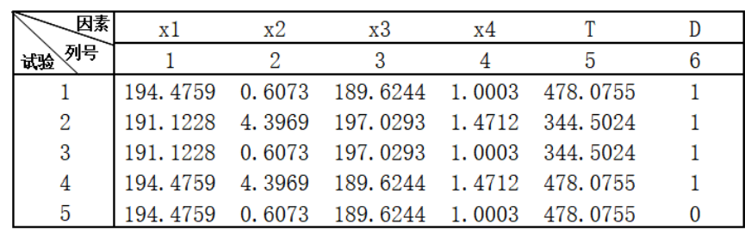
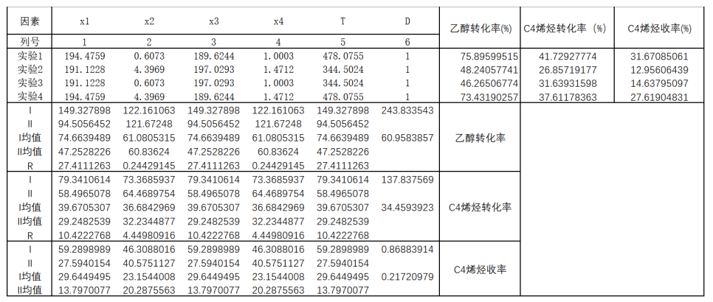
问题4-正交实验，扰动产生新解
目的：验证第二问和第三问的结论是否具有较好的稳定性
运用统计学的方法扰动产生新解
发现扰动产生的新解并不是最优的
模型具有稳定性

